Slide 1
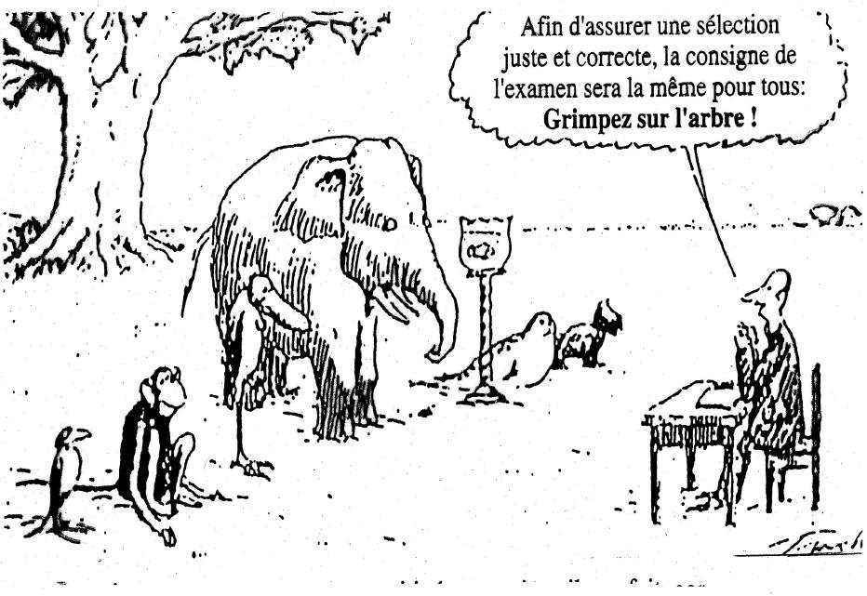
Adaptations - Différenciation Pédagogiques

Slide 2
L’adaptation scolaire et la scolarisation élèves handicapés (ASH)
Ensemble des dispositifs permettant la scolarisation et l’aide à la scolarisation des élèves qui rencontrent de graves et durables difficultés d’apprentissage au cours de leur scolarité ou qui sont en situation de handicap

Slide 3
Souvenez vous…..
L'école inclusive = une école qui s'adapte aux besoins éducatifs particuliers de tous les élèves, qu'ils relèvent du handicap, des troubles des apprentissages, de la maladie ou qu'ils soient des élèves nouvellement arrivés en France (allophones).

Slide 4
Les Besoins Educatifs Particuliers… BEP
Les BEP concernent tous les élèves qui rencontrent des difficultés pour apprendre, qui justifient des réponses adaptées lorsqu’ils se trouvent notamment dans l’une des situations suivantes:
De grandes difficultés scolaires
Une raison médicale
Les troubles des apprentissages
Une situation de handicap
Une précocité intellectuelle
La découverte d’une nouvelle langue
Une vie sédentaire
Une situation familiale ou sociale difficile
Un passage en milieu carcéral

Slide 5

Des adaptations pédagogiques sont alors nécessaires pour leur permettre de progresser dans les apprentissages.
Parfois, le recours à des dispositifs ou des structures spécialisées s’avère indispensable mais le retour en classe de référence reste une priorité.

Slide 6
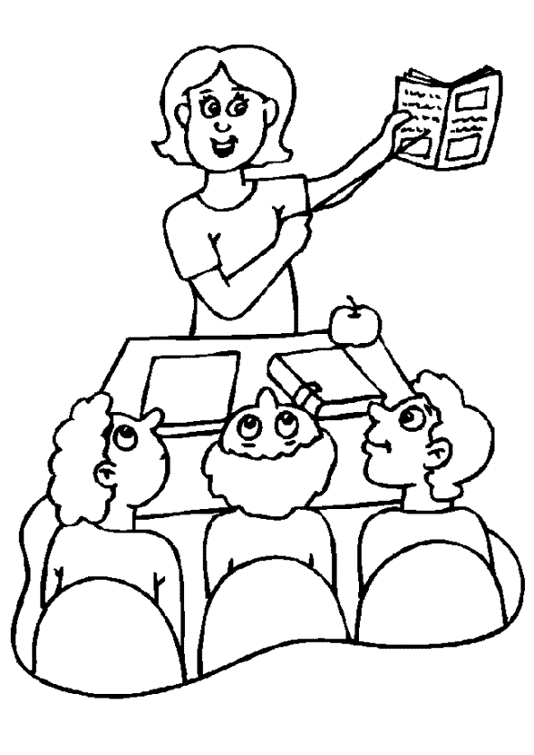
Actions d’Accompagnement à l’école
Les Activités Pédagogiques Complémentaires APC
Les Stages de Remise à Niveau SRAN

Slide 7
Activités Pédagogiques Complémentaires APC
Texte: Circulaire n°2013-017 du 6 février 2013
Quoi ? Activités anticipant, accompagnant ou prolongeant les apprentissages et visant à : aider les élèves ayant des difficultés d’apprentissage, aider le travail personnel, mettre en œuvre une activité prévue par le projet de l’école. En maternelle, priorité au renforcement de l’oral ou découverte de l’écrit. En primaire, priorité aux problèmes d’apprentissages ou de méthodologie.
Pour qui ? Tout élève potentiellement avec accord des parents en réponse à des besoins identifiés.
Par qui ? Organisées par les enseignants et mises en œuvre par leurs responsabilités. Possibilité d’intervenants.
Comment? En groupes restreints, sur plages horaires à fixer en équipe, en complément des 24 heures obligatoires, 36 heures annuelles

Slide 8
Répondre aux BEP des élèves : quel plan pour qui?
Elèves dont la situation de handicap nécessite des décisions de la MDPH
Elèves « Dys » nécessitant des adaptations et aménagements pédagogiques
Elèves « malades »
PPS
PAI
PAP

Slide 9
Les documents : Que plan pour qui?
REPONDRE AUX BESOINS EDUCATIFS PARTICULIERS DES ELEVES : QUEL PLAN POUR QUI?
- Le Projet d’Accueil Individualisé (PAI)
- Le Projet Personnalisé de Scolarisation (PPS)
- Le Plan d’Accompagnement Personnalisé (PAP)
- Le Programme Personnalisé de Réussite Educative (PPRE)

Slide 10
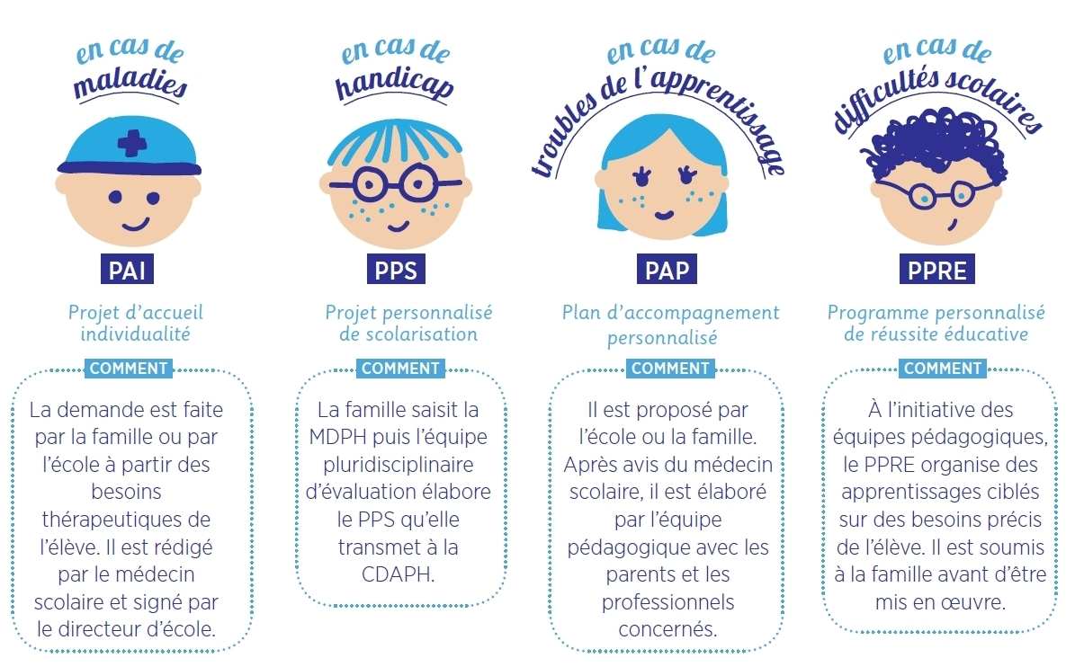

Slide 11
Projet d’Accueil Individualisé PAI
Texte: circulaire n°2003-135 du 8 novembre 2003
Quoi ? Projet concerté organisant les modalités particulières de scolarisation d’un enfant malade sur la base de prescriptions médicales clairement énoncées, afin de permettre aux élèves concernés de suivre leur scolarité tout en bénéficiant de leur traitement, de leur régime alimentaire, en assurant leur sécurité et en composant les inconvénients liés à leur état de santé.
Pour qui? Elèves atteints de troubles de la santé nécessitant des aménagements liés à leur maladie: maladies chroniques (asthme par ex), alimentaire…
Par qui ? Elaboré par le chef d’établissement à la demande de la famille (ou en accord et avec la participation de celle-ci) en lien direct avec le médecin suivant la pathologie. Le PAI est rédigé par le médecin scolaire ou de PMI, puis signé par le directeur d’école ou le chef d’établissement et la famille. Chaque personne s’engageant à participer à son application est invitée à le signer.
Comment ? Précise le régime alimentaire, les aménagements horaires, les dispenses d’activités et activités de substitution, les interventions médicales, paramédicales ou de soutien et aménagements liés.

Slide 12


Slide 13
Projet Personnalisé de Scolarisation PPS
Texte : circulaire n°2006-126 du 17 août 2006
Quoi ? Document précisant les compensations à mettre en œuvre pour réduire les désavantages liés à une situation de handicap. Le PPS donne lieu à l’élaboration de la Mise en œuvre du PPS par l’équipe pédagogique. Il est réévalué annuellement lors d’une Equipe de Suivi de Scolarisation (ESS) animé par l’Enseignant Référent de secteur (ERSH) et peut alors être réajusté en fonction de l’évolution de la situation.
Pour qui? Elèves reconnus comme étant en situation de handicap par la MDPH
Par qui ? Demandé par la famille, il est élaboré par la MDPH et mise en œuvre par l’équipe pédagogique, en lien avec les autres acteurs dont la famille.
Comment? Mise en œuvre de moyens de compensation spatiaux, temporels, matériels ou humains permettant de réduire autant que faire se peut les désavantages liés au handicap.

Slide 15
Programme Personnalisé de Réussite Educative PPRE
Texte : circulaire n°2006-138 du 25 août 2006 /circulaire n°2011-126 du 26/08/2011
Quoi? Plan coordonné d’actions conçues pour répondre aux difficultés scolaires rencontrées par un élève, formalisé dans un document et contractualisé avec les parents.
Pour qui ? Elèves éprouvant des difficultés d’apprentissage ciblées.
Par qui ? Elaboré par les enseignants lors du conseil de cycle, au besoin en lien avec les différents intervenants, rédigé par l’enseignant de l’élève. Il associe la famille de l’élève.
Comment ? Les actions sont mises en œuvre prioritairement par l’enseignant dans le cadre ordinaire de la classe. Des modalités d’évaluations des progrès de l’élève sont prévues. Des enseignants spécialisés du RASED peuvent apporter leur concours à la mise en œuvre du PPRE. Au collège et au lycée, le professeur principal coordonne la mise en œuvre du PPRE après concertation de l’équipe.

Slide 17
Un PPRE « Saut de Classe » EIP/HPI
S’il y a saut de classe, les parents et l’enseignant doivent en expliquer les raisons.
Un PPRE « Saut de Classe » pour accompagner la scolarité dans la nouvelle classe.
Dans la nouvelle classe supérieure, il faut l’aider à s’organiser et à acquérir de nouvelles méthodes de travail, l’encourager et à le rassurer sur ses capacités. Un temps d’adaptation, plus ou moins long peut être bénéfique.
Il faut accepter qu’il ne soit pas d’emblée au même niveau que ses camarades, ne pas le sanctionner pour cela, mais l’accompagner pour qu’il y parvienne. Du doigté et de la compréhension sont nécessaires.

Slide 18
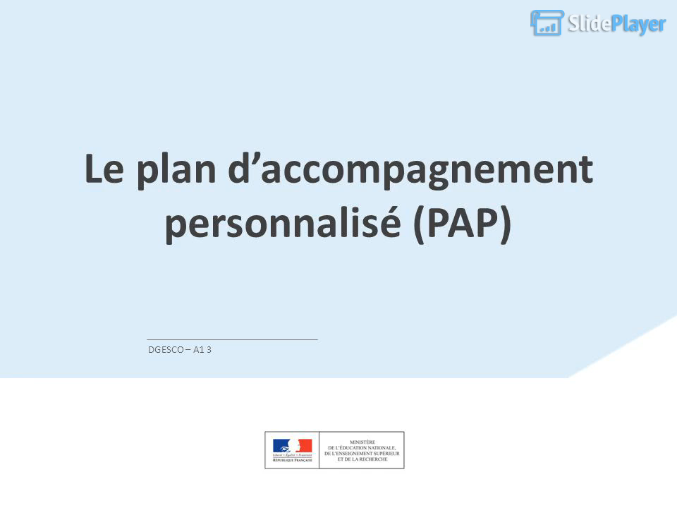

Slide 19
Etude de Cas … Paula
Paula a 7 ans ½ , elle est en CE1. Elle aime bien aller à l’école, mais depuis son entrée en cours préparatoire, elle éprouve des difficultés en lecture. Elle lit très lentement, elle inverse ou confond des sons, oublie même des mots, ce qui la gêne dans la compréhension. Lorsqu’elle doit copier une phrase, Paula confond, inverse, oublie des lettres, des syllabes ou des mots, parfois revient en arrière ou écrit deux fois la même chose.

Slide 20
1) Rdv avec les parents: constats des difficultés, des besoins, demande d’un bilan par un professionnel compétent (neuropsychologue, orthophoniste, psychologue, psychomotricien)
2) Les résultats des bilans permettent de constater que les difficultés de Carla sont la conséquence d’un trouble.
3) Demande d’un PAP: dossier.
4) Accord du médecin scolaire, favorable à la mise en œuvre d’un Plan d’Accompagnement Personnalisé PAP, pour les adaptations pédagogiques dont Carla a besoin.

Slide 21
L’Effet Domino Des Troubles DYS
COMPORTEMENT
A
L’ECOLE
COMPORTEMENT A
LA MAISON
REUSSITE SCOLAIRE
COMPETENCES SCOLAIRES
TROUBLE
COGNITIF

Slide 22
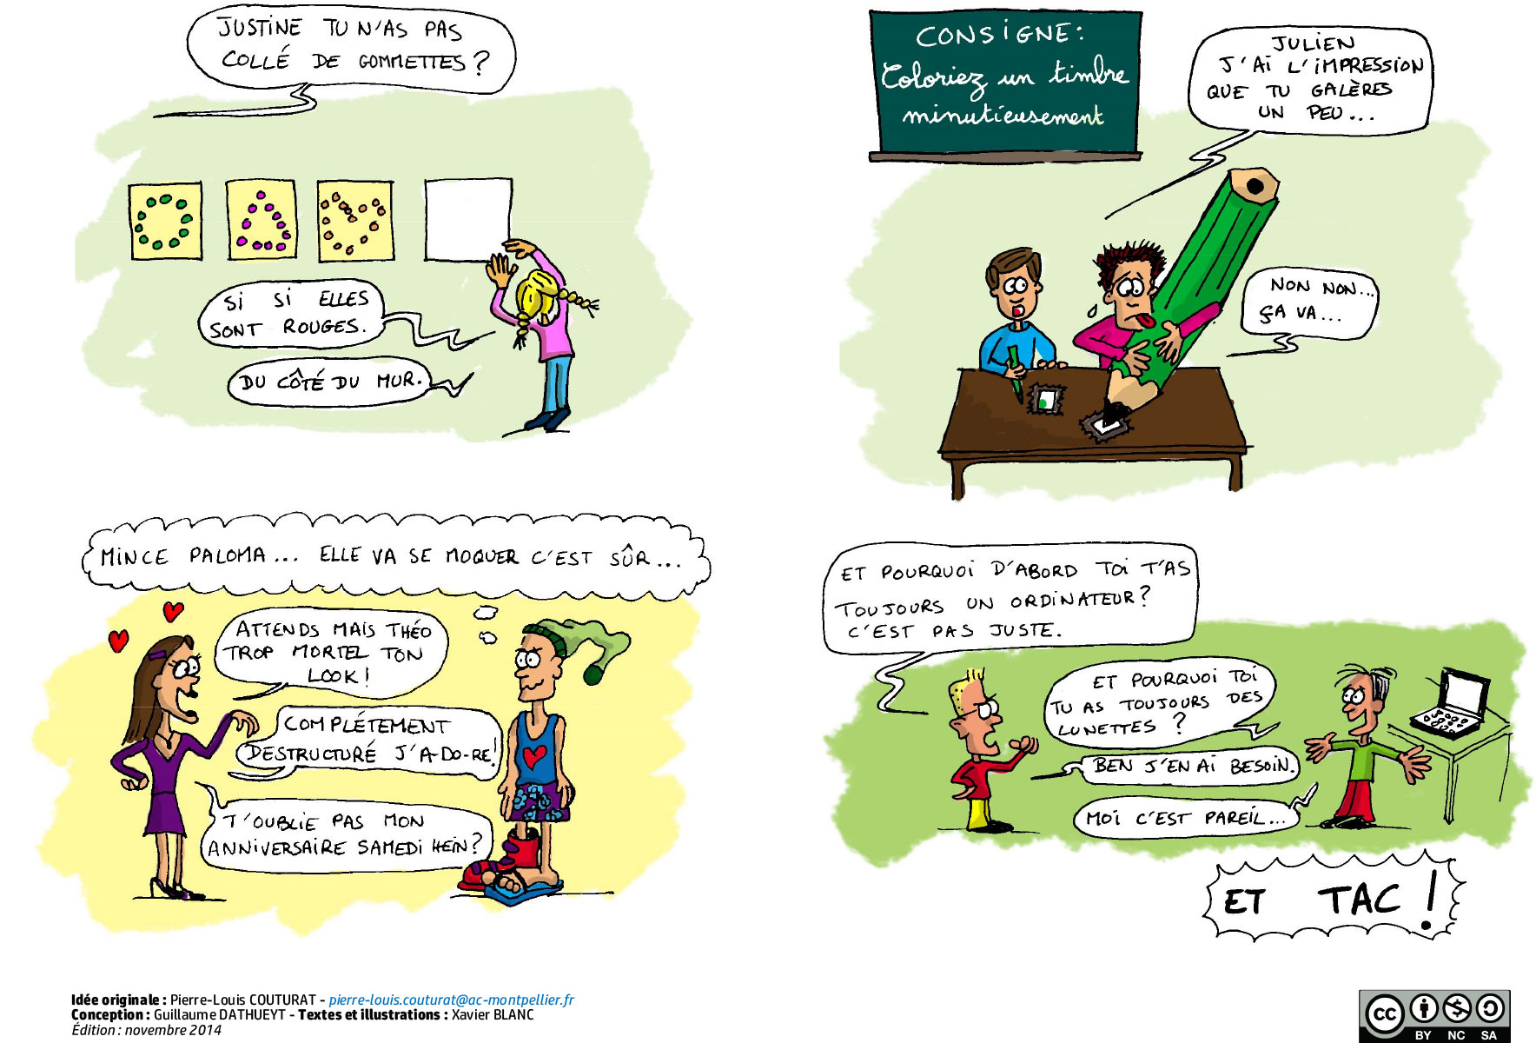
PEDAGOGIE ET ADAPTATION Pourquoi ?

Slide 23
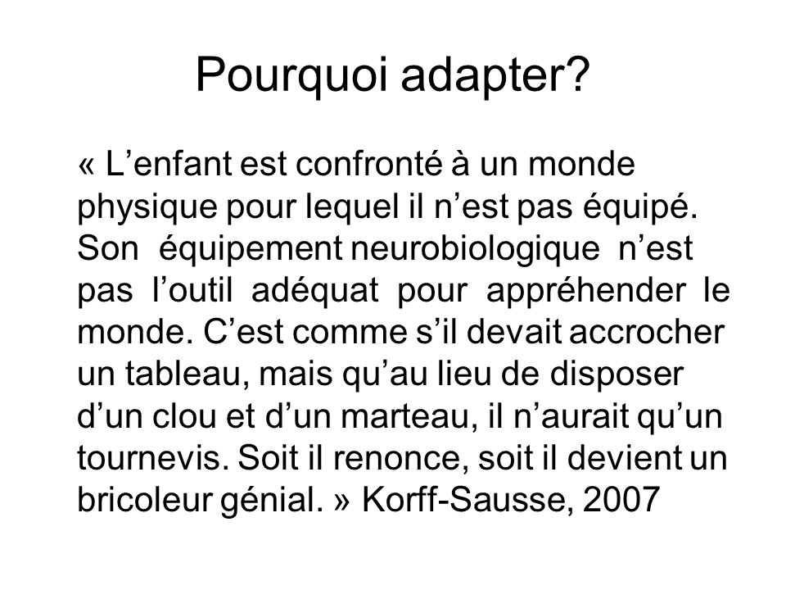
Adapter…

Slide 24
Adapter…
C’est … | Ce n’est pas…
S’adapter Contourner la difficulté Proposer des alternatives Amener vers l’autonomie Se poser des questions et essayer Lutter contre une forme de violence et d’exclusion, la perte de l’estime de soi | Sous enseigner Supprimer la difficulté Simplifier Rendre dépendant Appliquer systématiquement des recettes miracles Soigner

Slide 25
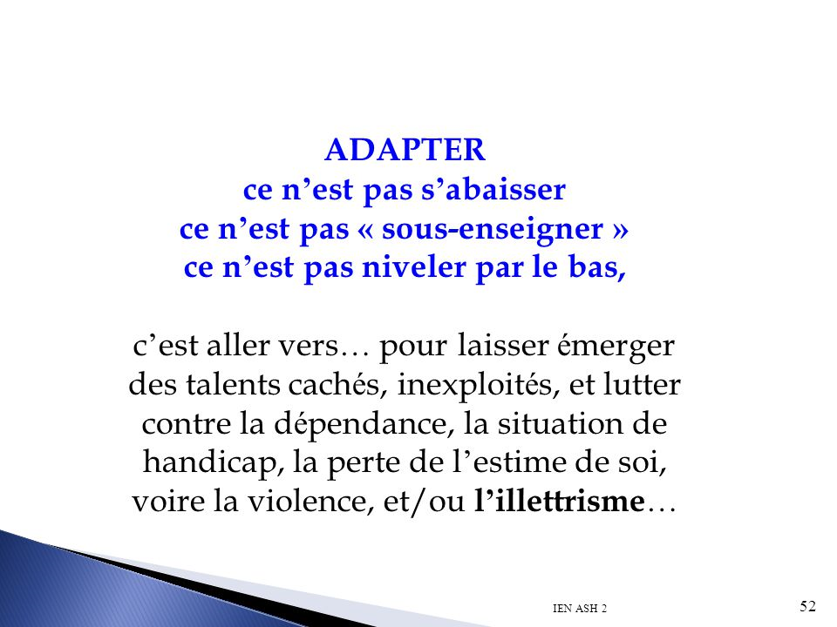

Slide 26
Les postulats de BURNS
1- Il n’y a pas 2 apprenants qui progressent à la même vitesse.
2- Il n’y a pas 2 apprenants qui soient prêts à apprendre en même temps.
3- Il n’y a pas 2 apprenants qui utilisent les mêmes techniques d’étude.
4- Il n’y a pas 2 apprenants qui résolvent les problèmes exactement de la même manière.
5- Il n’y a pas 2 apprenants qui possèdent le même répertoire de comportements.
6- Il n’y a pas 2 apprenants qui possèdent le même profil d’intérêt.
7- Il n’y a pas 2 apprenants qui soient motivés pour atteindre les mêmes buts.

Slide 27
Comment adapter son enseignement?
1- Se reporter aux recommandations des divers plans (PAI, PPS, PPRE, PAP…)
2- Observer l’élève dans différentes situations en classe et en dehors. Comment réagit-il? Ne pas hésiter à lui demander ce qui le bloque.
3- Dresser la liste de ses points forts et des ses points faibles.
4- Analyser ce qu’il ne parvient pas à faire et pourquoi il ne parvient pas à le faire = LES OBSTACLES
5- Lui proposer une autre façon de faire = une autre stratégie pour lui permettre de contourner la difficulté en s’appuyant sur ses points forts = adapter.

Slide 28
Quelques pistes pour adapter…
Attention les adaptations proposées ci-dessous ne doivent pas être appliquées de façon systématique.
L’enseignant sélectionne celles qu’il juge les plus appropriées à la problématique de l’élève.
Par la suite s’il constate que l’élève a intégré la stratégie et qu’il parvient à se débrouiller seul et à travailler de manière autonome, il doit supprimer l’aide devenue inutile.

Slide 29
Adaptations… B…A...BA
Vérifier l’agenda ou faire écrire le travail par un camarade afin que les devoirs soient correctement notés dans l’agenda.
S’assurer que le cartable est bien géré, et que le bons livres sont rapportés à la maison.
Identifier les cahiers par un code couleur pour aider à se repérer
Eviter de faire lire l’enfant à haute voix devant la classe.
Eviter de lui faire recopier des mots pour apprendre l’orthographe
S’assurer qu’il ait bien compris les consignes, par exemple en lui demandant d’expliquer ce qu’il a compris de la consigne.
Utiliser une mise en forme aérée et une police de caractères adaptée:
Arial ou mieux, Open Dyslexic

Slide 30
Proposer des photocopies pour éviter la prise de notes ou de recopier. Pour palier à la double tâche : fournir les cours en version papier ou sur clé USB = cours exploitables, lisibles, sans mots manquants, sans fautes
En dictée, temps suffisant pour une relecture (trop de tâches à exécuter en parallèle pour les Dys)
Evaluations = d’une part le contenu et de l’autre la forme.
Noter l’évaluation sur trois questions au lieu de quatre pour lui donner le temps de se relire
Eviter d’utiliser la couleur rouge pour corriger : source de stress
Utiliser différentes couleurs pour écrire au tableau.

Slide 31
La forme des évaluations
Modifier la mise en page pour favoriser le repérage sur la feuille: un seul exercice par page, consignes plus lisibles, mise en page aérée
Favoriser les textes à trous : pas de perte de temps et se consacre à l’essentiel.
Faire la part belle aux questions à choix multiples pour évaluer la compréhension sans mobiliser la production de l’écrit.

Slide 32
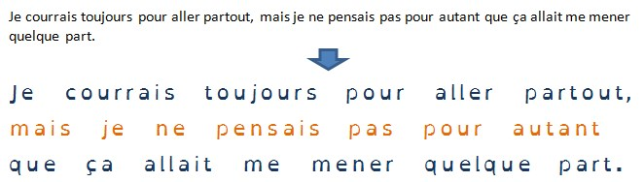
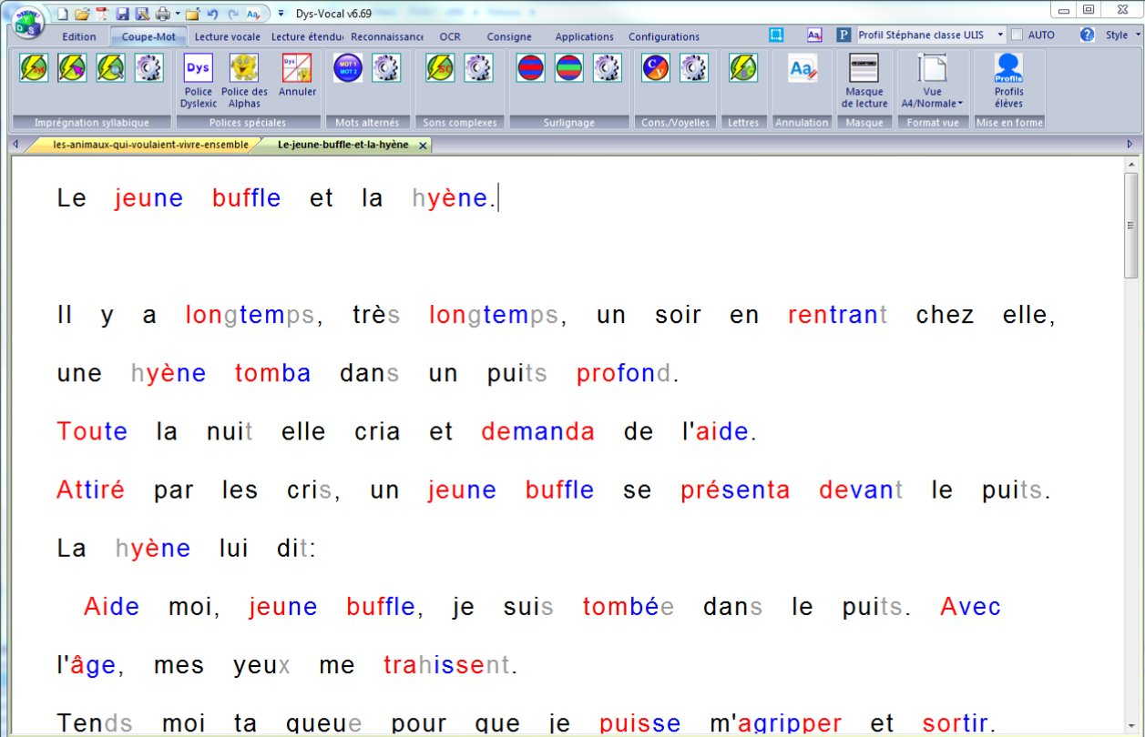
Quelques exemples d’adaptations…
Adapter un document écrit

Slide 33

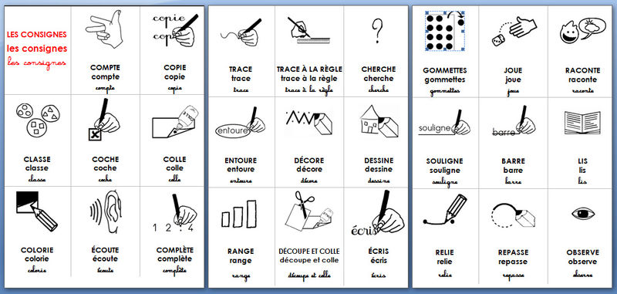
Toujours utiliser la même mise en page pour un repérage immédiat et un rangement simplifié…. Exemple: Au centre le titre de la leçon, la date en haut à gauche…
Proposer plusieurs images représentants la même notion pour faciliter la mémorisation
Utiliser des pictogrammes pour simplifier la compréhension des consignes.

Slide 34
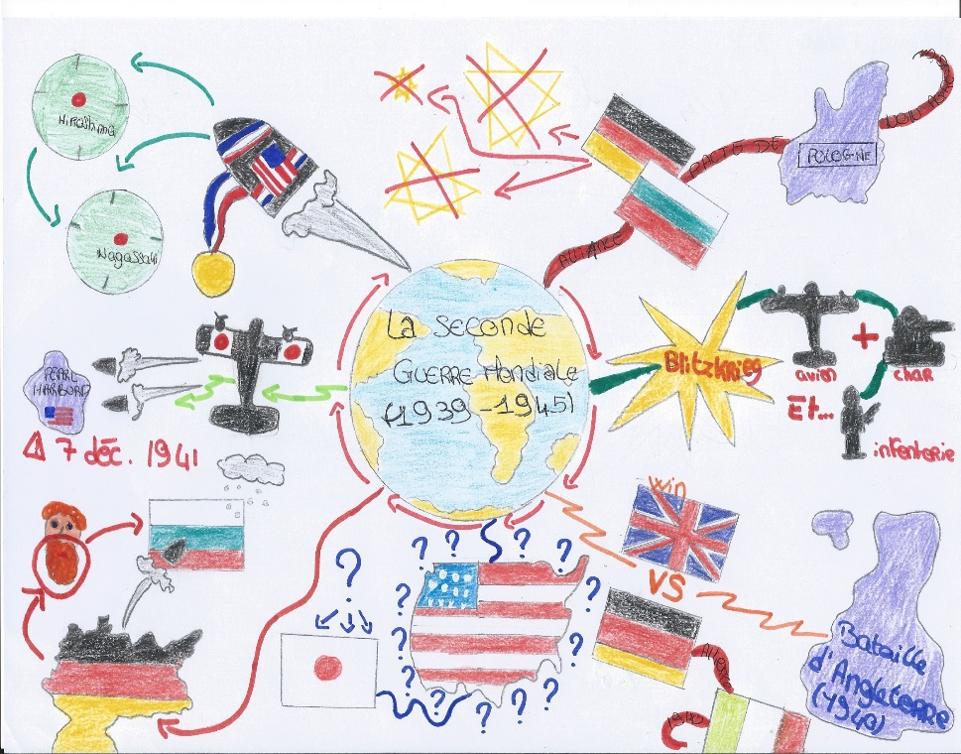
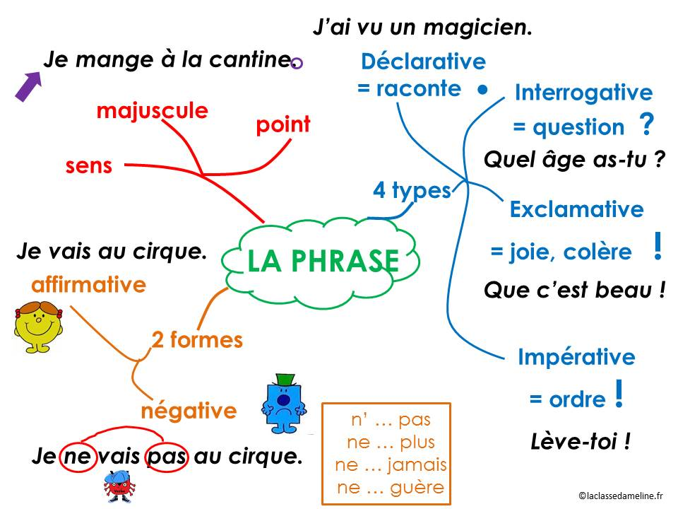
Proposer/autoriser d’autres façons de prendre en notes ou d’apprendre/de mémoriser une leçon: la carte mentale, heuristique

Slide 35
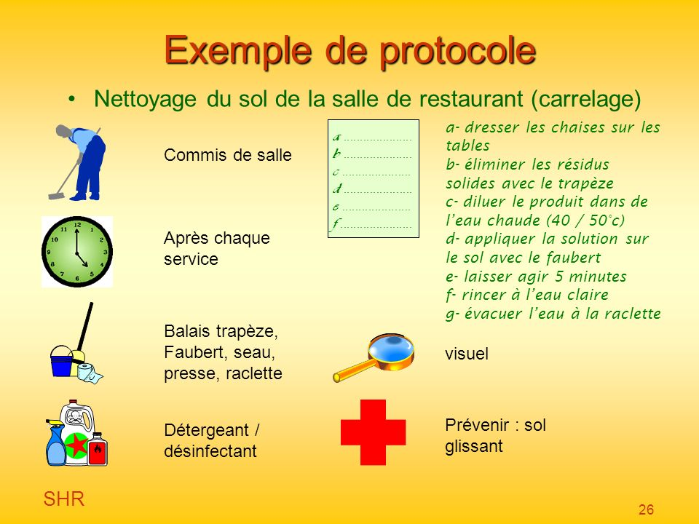
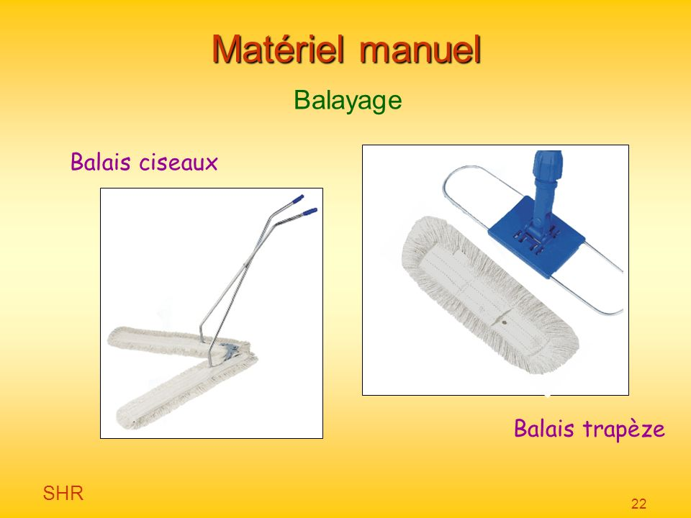
Construire avec l’élève des référents (aides mémoire) et des fiches protocole qui restent toujours à disposition si besoin est…

Slide 36
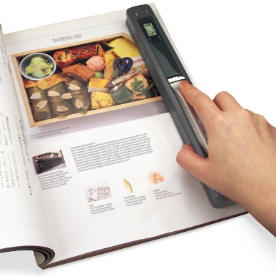
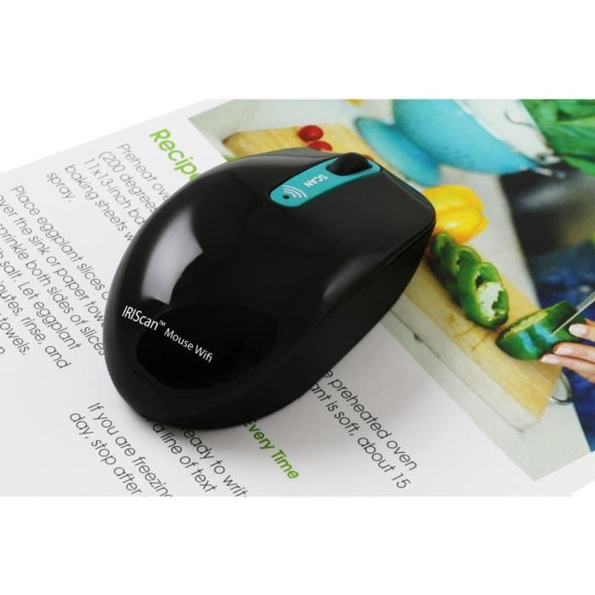
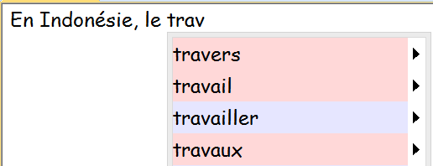
Les Nouvelles Technologies au service des Dys
Scanner à main
Souris scanner
Stylo qui conserve ce qui vient d’être dit couplé à des mots clés
Stylos lecteurs, correcteurs d’orthographe
Prédicteurs d’orthographe…
www.kardi.fr : des solutions numériques et matérielles pour les Dys

Slide 37
Les inDyspensables Des logiciels pour les DYS nomades et gratuits
Les logiciels proposés sont gratuits et nomades, il suffit de les télécharger sur une clé USB et ils seront utilisables sur n’importe quel ordinateur.
FRAMAKEYDYS: la Framakey orientée « dys » est une compilation de logiciels libres à installer sur une clés USB pour les élèves et les collégiens présentant un trouble spécifique du développement (les troubles « dys » : dysphasies, dyspraxies, dyscalculies, dyslexies-dysorthographies et TDA/H).
https://framakey.org/Pack/Framakey-Dys

Slide 38
WEBOGRAPHIE…. Pour les enseignants
Dyscussions parents professeurs : pour se former dans l’accompagnement des enfants à besoins spécifiques. www.dyscussions-parents-professeurs.fr
DysPositif: pour tout savoir sur les troubles dys et aider vos élèves ! S’adresse surtout aux élèves de CP au CM2. www.dys-positif.fr
Mes dys doigts : formation e-learning destinée aux enseignants pour apprendre à enseigner aux Dys. www.mesdysdoigts.fr//formations-professionnelles-e-learning/se-former-pour-enseigner-aux-dys/

Slide 39
CogniSciences: un site qui permet d’accéder à tous les tests de repérage de difficultés comme le ROC, l’ODEDYS… www.cognisciences.com
Le Petit Journal des Profs : pour partir en classe de bonne humeur ! www.lepetitjournaldesprofs.com
Le Cartable Fantastique: association qui propose des ressources permettant de faciliter la scolarité des enfants en situation de handicap, et plus particulièrement des enfants dyspraxiques. www.cartablefantastique.fr
Solutions Numériques et matérielles pour les Dys. www.kardi.fr

Slide 40

AIDODYS

Slide 41
Les aménagements aux épreuves d’examens (tiers temps, reformulation…) ne sont bénéfiques pour l’élève que s’ils ont été mis en place et pratiqués tout au long de l’année.

Slide 43
Des aides pour comprendre et s’exprimer à l’oral
Dès l’entrée en maternelle:
Les moyens de communication non verbaux doivent être favorisés : objectif l’interaction
Au cours de la maternelle jusqu’au CP
Débit pas trop rapide, les phrases ou les mots pas trop longs, pas de consignes multiples. Reformuler systématiquement.
Outils visuels (calendrier, emploi du temps, cahier de vie…) permettent d’élaborer des représentations mentales de situations, de mots, de concepts.
Les images (photos, dessins, pictogrammes…) soutiennent efficacement la compréhension des consignes orales.
Les gestes, les mimes, l’exagération des mimiques faciales sont autant de moyens non-verbaux qui permettent d’augmenter l’informativité des messages délivrés par l’adulte.
ACCENT SUR LE VISUEL

Slide 44
Utiliser le dessin si il ne réussit pas à dire… Se montrer attentif à ce que l’enfant essaie d’exprimer, ne pas le faire répéter en cours de dialogue, éviter de l’interrompre.
La gratification des interventions verbales de l’enfant: soutiennent la progression de ses performances langagières.
L’écrit s’avère être un appui solide à la compréhension de la structure du langage oral : entrée plus précoce possible dans le langage écrit.
Les gestes de la méthode Borel-Maisonny (code chaque son de la langue) : enfants présentant des troubles de la discrimination phonologique.
IMPORTANCE DU LANGAGE ECRIT MEME SI TROUBLE DU LANGAGE ORAL

Slide 45
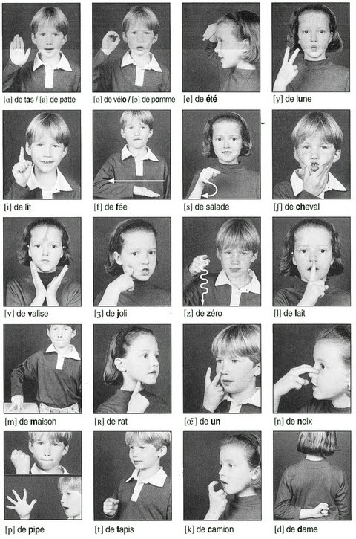

Slide 46
Dès l’entrée en CP
Tout au long de la scolarité: reformulation simplifiée des consignes et des échanges, l’explication des textes et de la vie de classe. Consignes courtes.
Vigilance sur les consignes collectifs, à l’emploi des homophones, des métaphores, à l’usage de l’implicite.
Le langage écrit important pour les élèves dysphasiques: permet de visualiser les différentes graphies associées aux sons, les mots et l’ordre des mots. Renforcer par les gestes, par des codes de couleur.

Slide 47
Des aides pour comprendre et s’exprimer à la lecture
Trouble du traitement des informations visuels
« Désambiguïser » les lettres, comme la méthode des Alphas qui matérialise « le lien son-lettre par des personnages ayant la forme et une raison d’émettre le son des lettres qu’ils représentent ». La lettre « F » est représentée par une Fusée qui fait « feu » ou « fff ».
Choisir une police de caractère claire comme Arial, augmenter l’écartement des lettres, des mots et des interlignes, apposer des repères en début de ligne, déplacer des cadres sur la page pour isoler la ligne à lire…
Plutôt qu’agrandir, écarter légèrement l’espace entre les lettres et les mots et augmenter l’interligne favorise la lecture.
Utiliser l’ordinateur doté d’un logiciel de logiciel de texte. Le casque audio.
Logiciel Natural Reader (téléchargeable gratuitement) permet d’enregistrer des mots, des textes, des documents Word… et de les restituer oralement. L’élève sélectionne le texte et lance la lecture.

Slide 48
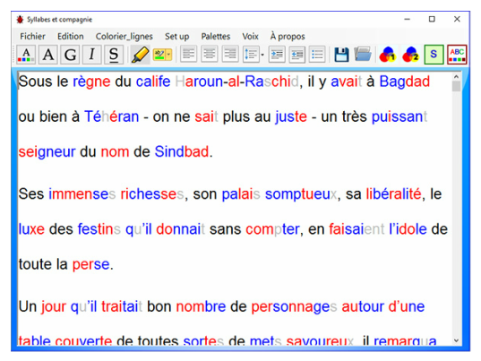
Version oralisée des albums, des manuels…
La suite Open Office avec Lire Couleurs et VoxOoFox permet d’adapter la forme et la mise en page et d’oraliser les écrits.

Slide 49

Des aides pour faciliter l’écrit
Diminuer les quantités d’écrits demandées à l’élève
Recours à l’orthographe illustrée par exemple.
Interroger l’élève à l’oral, il compose en dictant à un tiers
Règles d’orthographe sont explicitées à l’élève, qui doit les apprendre par cœur en collaboration avec les professionnels (orthophoniste…).
Utilisation de l’ordinateur : correcteur orthographique, prédicteur de mots (logiciel WordQ qui propose une liste de mots en lien avec les premiers caractères saisis).
En production de textes: dégager l’élève de la qualité de l’écriture (tracé des lettres, la forme…).
Cartes heuristiques.

Slide 50
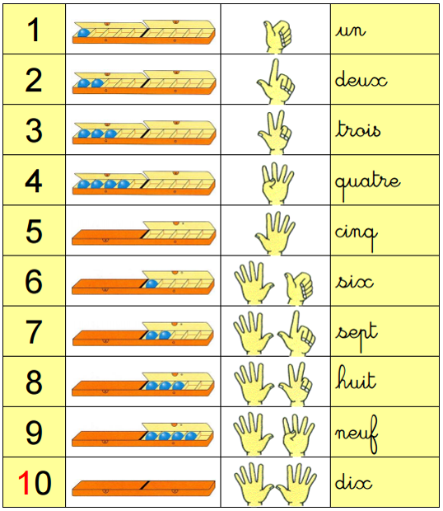
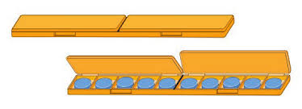
Des aides pour favoriser l’apprentissage des mathématiques
Mémorisation des mots-nombres difficile: autoriser « dix-un » au lieu de « onze », « dix-deux »… Pour les dizaines de 70 à 99 : adopter les termes « septante », « huitante » et « neuvante ».
Dénombrer/ordonner difficile: « Boîte de Picbille » de Brissiaud. Construction des repères 5 et 10, qui permettent de structure les 10 premiers nombres. Evite chez l’enfant le comptage numérotage qui ne permet pas d’accéder au concept nombre.

Slide 51
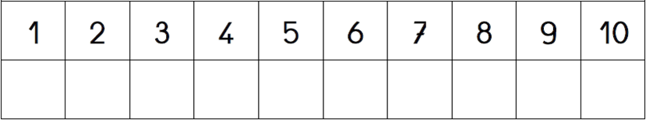
Si difficulté persiste: l’adulte continue de pointer chaque élément et l’élève énonce la comptine.
Utiliser des files numériques dépouillées: manipuler les nombres (visuel).
Coder les nombres: proposer un code couleur qui facilite le repérage de la place, du rang du chiffre au sein du nombre
Opérer sur le nombres: aides pour se repérer dans la page et dans le processus de pose des opérations.
5 | 4 | 8
centaines | dizaines | unités

Slide 52
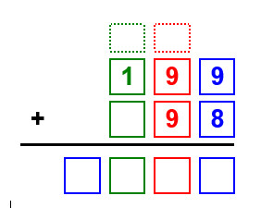
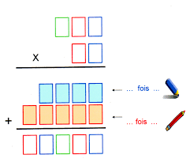
Opérer sur le nombres: aides pour se repérer dans la page et dans le processus de pose des opérations.

Slide 53
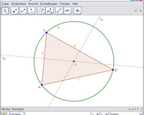
En résolution de problèmes: trier préalablement les informations avec l’élève, de les hiérarchiser, choisir les étapes, de terminer dans le temps imparti.
En géométrie: verbaliser les compétences conceptuelles, utiliser l’ordinateur (par exemple la trousse TGT, ecolepourtous enseigner/tracer trousse geotraces ou Logiciel GéoGébra), construction géométrique/tracer par une tierce-personne. Planifier avec lui chaque étape de construction.

Slide 54
Les troubles des habiletés gestuelles et visuo-spatiales.
Structurer l’espace de la feuille grâce à un code couleur.
Limiter la copie quand il y a des troubles visuo-spatiaux. Difficile car double tâche. L’élève ne peut pas, dans le même temps, porter son intérêt vers les aspects conceptuels et raisonnementaux de la tâche considérée (comme écrire et raisonner).

Slide 55
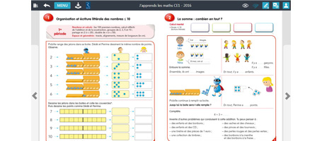
Epurer les supports visuels. Un exercice par page si possible. Isoler un exercice par page en prenant soin également d’enlever le numéro de la fiche ainsi que le numéro de l’exercice, qui sont superflus et qui peuvent gêner ou constituer des distracteurs.
Sur une page de manuel « 13 infos visuelles différentes: police, couleurs, image, mots…

Slide 56
« Si on arrête de le faire écrire, l’écriture manuelle va-t-elle se dégrader? »
Le choix du contournement offre à l’enfant une autre modalité de réalisation de l’écrit moins coûteuse, plus rentable, lui permettant de satisfaire aux exigences scolaires du niveau qu’il fréquente.
On peut poursuivre l’entraînement de l’écriture manuelle dans d’autres circonstances, lorsque l’écriture n’est pas un outil au service des apprentissages.

Slide 57
Les Troubles Attentionnels
Mettre en place un environnement calme et ordonné dans lequel les exigences sont simples, claires et réalisables.
Placer l’élève face à l’enseignant.
Eviter les informations et les stimuli sonores et visuels distracteurs.
Installer l’élève loin des fenêtres, des portes et des couloirs.
Eviter les objets « inutiles » sur le bureau
Préférer les fournitures neutres
Eviter la division de l’attention (double tâche).
Favoriser les supports visuels (pictogrammes, illustrations des consignes, tableaux…) mais pas trop nombreux.

Slide 58
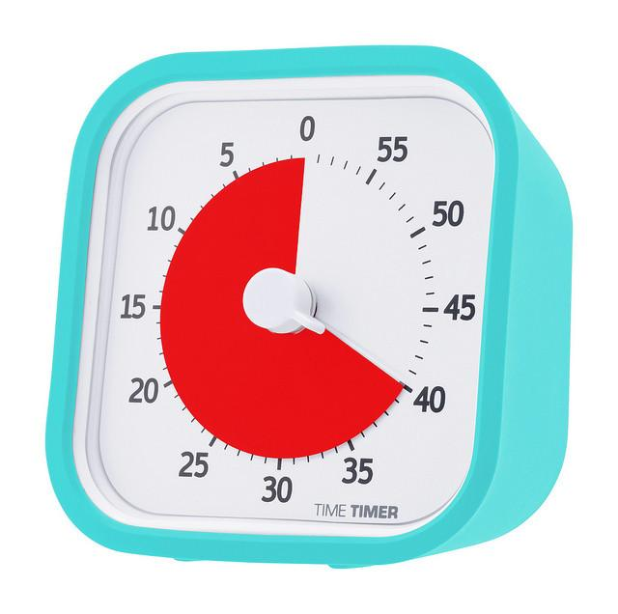
Face à la tâche, expliquer les démarches de façon détaillée.
Faire des démonstrations.
Baliser le temps, indiquer le temps imparti, le temps restant, utiliser le Time Timer…
Fractionner les tâches, séances de travail brèves, entrecoupées de pauses.
Donner des consignes courtes, l’une après l’autre, les expliciter.
Réexpliquer tant que nécessaire.
Laisser le temps dont l’élève a besoin (temps supplémentaire ou diminution du nombre de tâches).
Privilégier les exercices à trous.
Respecter la fatigue.

Slide 59
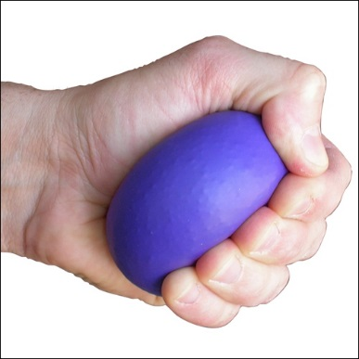
Se montrer indulgent face aux difficultés d’organisation, de rangement, de gestion de cahier de textes et du cartable, les oublis de matériel…
Accepter que l’élève bouge un peu pendant qu’il travaille (ou malaxe une balle antistress)
L’inciter à demander de l’aide s’il ne comprend pas.
Lui apprendre à relire plusieurs fois avec chaque fois un objectif (pour les accords, pour les majuscules…).
Encourager l’imagerie mentale. Par exemple, visualiser un récit pour l’évoquer lorsque nécessaire.
Repérer lorsqu’il sature et lui permettre de faire une pause.
Le recentrer lors des décrochages.
Lui rappeler où il s’est arrêté.
Le décharger des tâches accessoires pour qu’il se mobilise sur les tâches essentielles.

Slide 60
Adaptations pour les élèves avec TDAH
Adaptations Physiques
Adaptations Educatives
Adaptations des Comportements.

Slide 61
Adaptations Physiques.
Fournir un environnement structuré
Afficher les horaires sur le tableau
Afficher les règles de conduite en classe
Désigner une place choisie pour l’asseoir (à côté du professeur, entre des élèves sérieux, loin des distractions).
Organiser l’espace de travail.
Utiliser des codes de couleur pour cahiers…

Slide 62
Fournir un espace de travail privé
Espace tranquille pour étudier
Chaise ou table additionnelle
Espace de travail permettant de rester debout
Coin de «réflexion »
Fournir des espaces d’apprentissage
Coin de lecture
Coin pour l’écoute
Espace pour les travaux manuels
Les Environnements structurés sont directement reliés au succès scolaire !

Slide 63
Adaptations Educatives
Répéter et simplifier les directives
Garder les directives orales simples et claires.
Donner des exemples.
Demander périodiquement à l’enfant de vous répéter les directives.
Etablir un contact visuel
Démontrer comment aborder les tâches.

Slide 64
Fournir des directives écrites
Sur le tableau
Sur une feuille de travail
Utiliser des technologies pour aider l’apprentissage
Magnétophone
Enregistrer les lectures et devoirs à faire
Ordinateur
Outils multidisciplinaires de manipulation sensorielle
Modifier la façon d’effectuer des tests
Environnement sans distraction
Temps supplémentaire
Option de crédit additionnel (exemple: faire ses propres questions et y répondre).

Slide 65
Adaptations des Comportements
Utiliser le renforcement positif
Commentaires positifs écrits ou verbaux
Systèmes de récompenses et d’encouragements.
Donner des tâches qui peuvent être achevées avec succès.
Signaux privés pour recentrer l’élève.
Jeux de rôles.
Temps individuel hebdomadaire.
Promouvoir le leadership et le sens des responsabilités
Assigner des tâches qui peuvent être bien effectuées.
Elève de la semaine/du mois
Donner des responsabilités

Slide 66
Préciser les buts et renforcer avec des encouragements
Emettre des objectifs concrets avec horaires définis.
Système de récompenses
Grilles d’encouragement pour travail et comportement
Contrats d’élève
Communiquer avec parents, professeurs…
Lettres, rencontres, appels..
Rapports sur les progrès.
Utiliser le personnel de l’école comme support, trouver un allié.

Slide 67
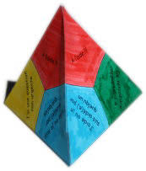
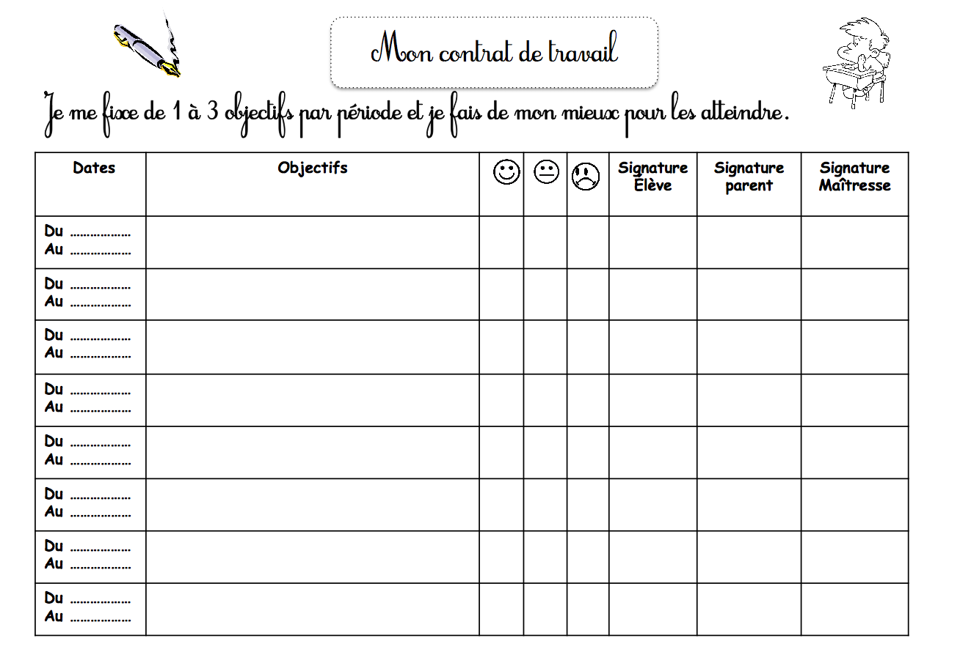
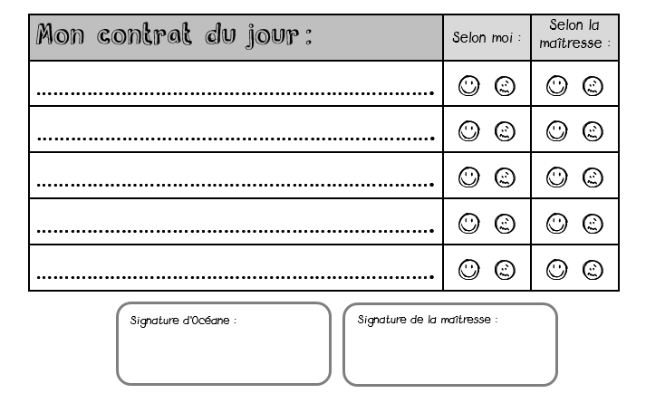
Autres outils …
Le Tétra’aide
Des rituels corporels pour mieux apprendre en classe.
Contrat de travail / de comportement.
Contrat d’engagement. Projet pour le temps gagné.

Slide 68
Quand cela persiste….
L’AESH peut se charger de la réalisation concrète des tâches gestuelles sur indications de l’élève.
Les outils de compensation (ordinateur, logiciels, calculatrice..) imposent une période d’apprentissage et d’entraînement, puis la mesure de leur rentabilité.

Slide 69
En amont de ces dispositifs, la pratique de la différenciation pédagogique est désormais un impératif incontournable de la part de tout enseignant, afin de permettre à tout élève de poursuivre ses apprentissages à son rythme propre, parmi les autres, dans une dynamique bienveillance, exigence et réussite pour tous.

